Slide 1

DIGITÁLNÍ UČEBNÍ MATERIÁL
Číslo projektu | CZ.1.07/1.5.00/34.0969
Název školy | Gymnázium Česká a Olympijských nadějí, České Budějovice, Česká 64
Název materiálu | VY_32_INOVACE_CH_6E_BAR_12_MODELSOPKY
Autor | Mgr. Ivan Bartoš, Ph.D.
Tematický okruh | Chemické reakce
Ročník | 6.
Datum tvorby | 11.9.2013
Anotace | Demonstrace trendů reaktivity hydridů IV. A skupiny. Modelování sopečné činnosti.
Metodický pokyn | Pracovní list je určen jako výuková pomůcka se zaměřením na mezipředmětové vztahy předmětů chemie, fyzika, biologie i jako materiál k samostudiu. Možnosti využití: promítání, práce jednotlivců nebo dvojic u PC, vytištění pracovního listu pro laboratorní cvičení.
Pokud není uvedeno jinak, použitý materiál je z vlastních zdrojů autora

Slide 2
Pomůcky: těžkotavitelná zkumavka, kovový žíhací kelímek, chemické kleště, kovová lžička, ochranné rukavice, štít, tmavé brýle
Chemikálie: práškový Mg, práškový SiO₂
Bezpečnost: hořčík: hořlavý, R 11,15, S 7/8,43

Slide 3
Postup: Ke dvěma gramům oxidu křemičitého přidáme 5 gramů práškového hořčíku a směs důkladně promícháme. Poté přemístíme do kovového žíhacího kelímku a žíháme v nejteplejší části plamene bunsenova kahanu. Reakce je bouřlivá a doprovází ji uvolnění značného množství tepla a světla!
Po vychladnutí vyškrábeme z kelímku černý silicid hořečnatý a přesypeme jej do zkumavky upevněné v kovovém stojanu v zatemněné místnosti. Po přilití ředěné kyseliny chlorovodíkové dochází k uvolnění silanu. Samozápalný silan reaguje se vzdušným kyslíkem. Silan je oxidován až explozivně, reakční směs „prská“ a v pukajících bublinkách plynného silanu se objevují plameny.

Slide 4
Bezpečnost: Je nezbytné použití ochranných pomůcek – rukavice a štítu. Navíc doporučujeme tmavé brýle, neboť první část reakce probíhající v kovovém kelímku je provázena uvolněním oslňujícího světla (nebezpečí poškození sítnice!). Je také nutné opatrně zacházet s rozžhaveným chemickým nádobím a chránit se před rozžhavenou vykypěnou směsí z kelímku během bouřlivé reakce hořčíku s oxidem křemičitým! V neposlední řadě je velmi nebezpečná i samotná spontánní oxidace silanu. Kypící „kašovitá“ hmota vystřikuje přidanou kyselinu chlorovodíkovou a může dojít i k popálení během zážehů bublinek silanu. Tato reakce by měla být prováděna jen zkušenými demonstrátory.

Slide 5
Vysvětlení: V první fázi dojde k reakci:
SiO₂ + 2 Mg → 2 MgO + Si
Uvolní se amorfní křemík, který dále reaguje s přítomným hořčíkem:
Si + 2 Mg → Mg₂Si
Následuje sled reakcí: Mg₂Si + 4 HCl → SiH₄ + 2 MgCl₂
SiH₄ + 2 O₂→ SiO₂ + 2 H₂O

Slide 6
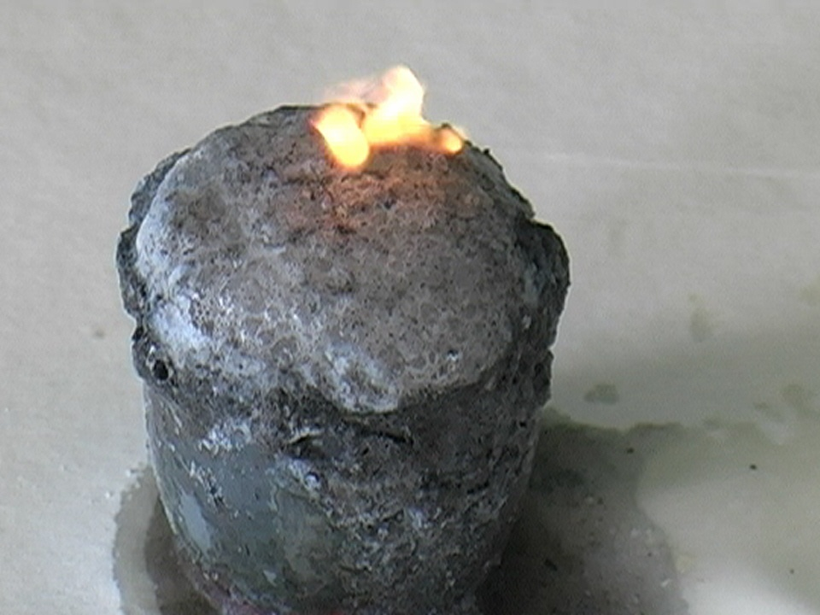
Obr. 1

Slide 7
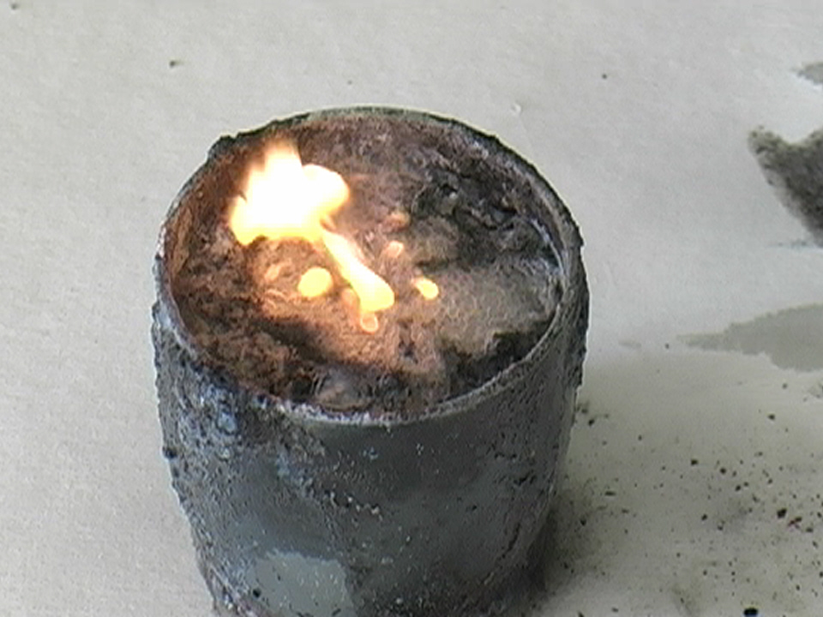
Obr. 2

Slide 8
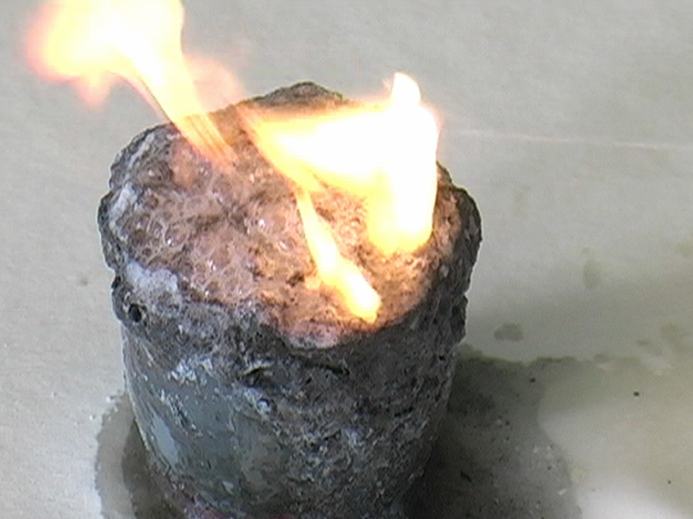
Obr. 3

Slide 9
Zdroje:
Obr. 1, Obr. 2, Obr. 3: archiv autora
BARTOŠ I.: Digitalizovaný experiment - prostředek k osvojení vybraného učiva obecné chemie. Disertační práce. Praha: Př UK, 2010.
[online]. [cit. 10.9.2013]. Dostupny na WWW: http://www.chem.leeds.ac.uk/delights/

